Slide 1
График ганта
Пз-4

Slide 2
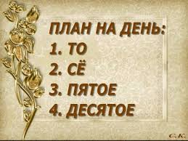
А зачем вообще что-то планировать ?
Все равно все пойдет не по плану.

Slide 3

Что такое календарное-сетевое планирование?
Это процесс составления календарного плана работ в проекте, который включает определение перечня работ проекта, их логические взаимосвязи, исполнителей и продолжительности работ; ресурсные, временные и внешние ограничения и, на их основе, сроки выполнения.
Результатом составления расписания проекта является подробный план, который служит инструментом для коммуникации, управления ожиданиями заинтересованных сторон и основой для подготовки отчетности об исполнении.

Slide 4
WBS
Идентификация основных компонентов проекта
Разбиение компонентов на подзадачи
Иерархическая структура
Определение зависимостей
Установление уровней управления
Work Breakdown Structure (WBS) - это иерархическая декомпозиция проекта на более мелкие и управляемые компоненты, задачи и работы. WBS помогает организовать работы проекта, определить иерархию задач и установить связи и зависимости между ними.
Иерархическая структура работ организует и определяет все содержание проекта. Работы, не включенные в WBS, не являются работами проекта.

Slide 5

Иерархическая структура работ (Work Breakdown Structure) – инструмент, позволяющий разбить проект на составные части. Она устанавливает иерархически структурированное распределение работ по реализации проекта для всех задействованных в нем работников.
В ходе построения WBS осуществляется последовательная декомпозиция проекта на подпроекты, пакеты работ различного уровня, пакеты детальных работ. Декомпозиция – это деление результатов проекта на меньшие, более управляемые компоненты до уровня пакетов работ.
Иерархическая структура работ организует и определяет все содержание проекта. Работы, не включенные is WBS, не являются работами проекта.

Slide 6
Правила рационального размера пакетов работ
1) Правило 8/80
2) Правило отчетного периода
3) Правило "полезности"
– задачу, полученную в результате такого дробления, легче оценить (в силу ее меньшей продолжительности во времени и, следовательно, меньшей неопределенности);
– более мелкие и конкретные задачи легче распределять между отдельными исполнителями;
– более мелкие задачи легче поддаются контролю.
Если же дробление не отвечает этим требованиям, от него следует отказаться.
означает, что ни одна из задач не должна иметь объем меньший, чем 8 чел/ч и больший, чем 80 чел/ч (это составляет соответственно от 1 до 10 дней при 8-часовой продолжительности рабочего дня).
продолжительность каждой задачи не должна быть больше периода, через который проводятся совещания, посвященные рассмотрению хода проекта. То есть, если такие совещания проводятся еженедельно, выполнение каждой задачи не должно превышать одной недели.
при дроблении задачи на более мелкие следует учитывать, что существуют три причины, обусловливающие целесообразность такого разделения:

Slide 7
Основные ориентиры (условия) при создании структуры работ
Для каждого элемента структуры формулируется измеримый результат.
Каждый результат вышестоящего элемента носит агрегированный характер, т.е. является итогом результатов «дочерних» элементов декомпозиции.
Пакеты и отдельные операции должны быть уникальными.
Структура должна быть полной, но не избыточной.
Элементы структуры верхних уровней должны быть совместимы с организационной структурой проекта.
Размер элементов нижнего уровня должен быть достаточным для эффективного управления, но не избыточным для их контроля.

Slide 8
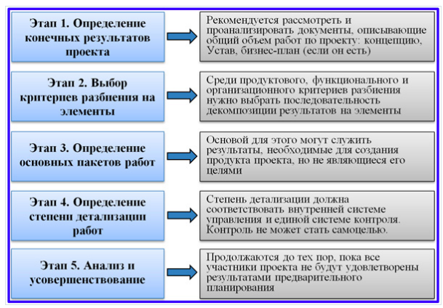
Этапы разработки иерархической структуры работ

Slide 9

Подходы к созданию ИСР (WBS)
б) Подход по жизненному циклу
(по этапам создания)
a) Продуктовый подход
(по конечным модулям системы)
Платформа онлайн-обучения
Разработка модуля управления курсами
Разработка личного кабинета студента
Разработка системы тестирования и сертификации
Платформа онлайн-обучения
Анализ требований и проектирование архитектуры
Разработка и модульное тестирование
Развёртывание, интеграционное тестирование и релиз
в) Функциональный подход
(по специализациям команды)
г) Организационный подход
(по территориальным или структурным единицам)
Платформа онлайн-обучения
Работы UX/UI-дизайнеров
Работы разработчиков (фронтенд + бэкенд)
Работы инженеров по автоматизации тестирования
Платформа онлайн-обучения
Работы команды в офисе разработки (Санкт-Петербург)
Работы команды поддержки инфраструктуры (Новосибирск)
Работы внешнего подрядчика по безопасности (кибербез)

Slide 10
Промт для создания ИСР
Ты — эксперт по управлению проектами (PMI, PMBOK).
Твоя задача — разработать Иерархическую структуру работ (WBS) для IT-проекта.
ПАРАМЕТРЫ ПРОЕКТА:
- Название проекта: [вставьте название]
- Тип проекта: [веб-сайт / мобильное приложение / CRM / ERP / интернет-магазин / и т.д.]
- Отрасль: [например, e-commerce, финтех, образование, здравоохранение]
- Бюджет: [приблизительный бюджет]
- Сроки: [желаемые сроки]
- Команда: [количество и роли участников]
- Технологический стек: [языки, фреймворки, БД, хостинг]
- Ключевые стейкхолдеры: [заказчик, инвесторы, конечные пользователи]
- Особые требования: [безопасность, масштабируемость, интеграции, мобильная версия]
ТРЕБОВАНИЯ К СТРУКТУРЕ WBS:
1. Уровень 0 — название проекта.
2. Уровень 1 — крупные этапы жизненного цикла (6–8 этапов).
3. Уровень 2 — подзадачи для каждого этапа (3–5 задач).
4. Уровень 3 — конкретные, измеримые работы (3–5 подзадач).
ПРАВИЛА:
- Используй нумерацию: 1.0, 1.1, 1.1.1, 1.1.2 и т.д.
- Охвати весь путь: от идеи/анализа до внедрения/поддержки.
- Работы должны быть конкретными, измеримыми и понятными исполнителю.
- Не включай ресурсы, сроки и ответственных — только структуру работ.
- Учитывай специфику IT: интеграции, тестирование, безопасность, обучение.
- Если проект требует особых этапов (например, миграция данных, импорт контента) — добавь.
Выдай результат в виде маркированного списка или таблицы с колонками:
| Код WBS | Название работы | Укрупни количество работ до 20

Slide 11

Составление календарного плана проекта
Работы связаны друг с другом зависимостями (связями, Dependences), определяющими порядок их выполнения относительно друг друга.
Все работы по проекту объединяются в график работ (календарный план, Schedule).
Работы, задержка выполнения которых может отразиться на сроках выполнения проекта, называются критическими работами (Critical Tasks).
Критические работы образуют критический путь (Critical Path). Продолжительность критического пути определяет продолжительность проекта

Slide 12





Типы зависимостей работ
финиш – старт (FS)
финиш – финиш (FF)
старт – старт (SS)
старт – финиш (SF)

Slide 13
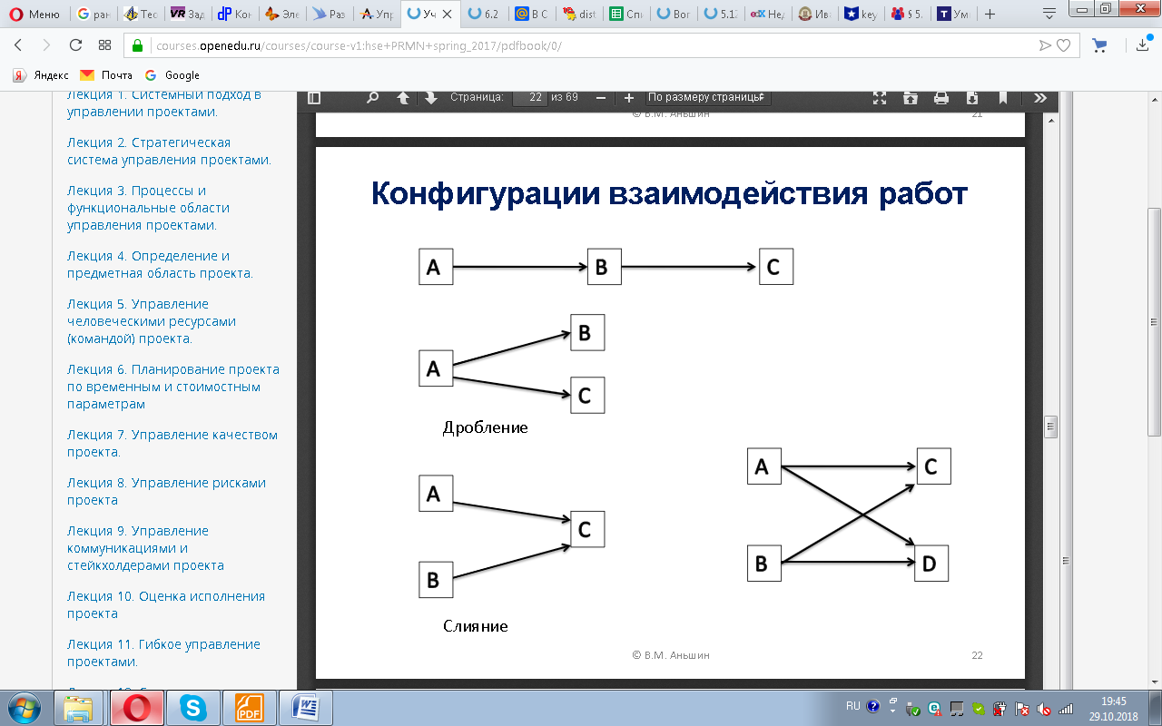
Операциями последования связываются сущности (операции, задачи, работы), на которые детализирован самый нижний уровень иерархии ИСР
Виды операций
1. Операция слияния
Это операция, которая имеет более одной непосредственно предшествующей ей операции

Slide 14
Виды операций
2. Параллельные операции
Это операции, которые могут, по желанию РП, выполняться одновременно. Однако совсем не обязательно осуществлять параллельные операции одновременно (просто данные операции друг от друга не зависят).

Slide 15
Виды операций
3. Дробящаяся операция
Это операция, за которой сразу следуют несколько операций (от нее исходит более одной стрелки, обозначающей зависимость).
Одна операция является предшествующей для нескольких следующих.

Slide 16
Определение последовательности операций
Для каждой операции нужно определить три отношения:
1. Какие операции должны быть завершены непосредственно перед данной? Это предшествующие операции по отношению к данной
2. Какие операции должны следовать непосредственно за этой операцией? Это следующие за данной операции
3. Какие операции могут выполняться во время выполнения этой операции? Это параллельные данной операции

Slide 17
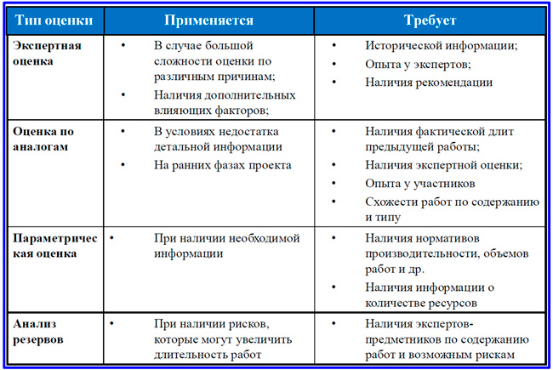
Анализ оценки длительности операций

Slide 18

Построение и анализ сетевых графиков
Сетевой график – это графическое изображение технологической последовательности выполнения операций проекта с указанием их продолжительности и всех временных параметров.
Два подхода построения сетевых графиков:
1. Операции в узлах (блоках) графика – ОУ
или Метод предшествования – Precedence Diagramming Method, PDM (используется чаще)
2. Операции на стрелках (на дугах) графика – ОС
или Метод стрелочных диаграмм – Arrow Diagramming Method, ADM

Slide 19
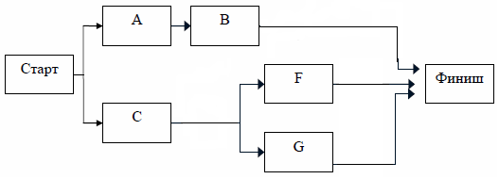
Диаграммы предшествования
Диаграммы предшествования (Precedence Diagram) – это метод построения сетевой диаграммы, использующий прямоугольники (узлы) для представления операций, а зависимости между ними отображаются стрелками, показывающими взаимосвязи операций.
Диаграммы предшествования используют следующие взаимосвязи:
19

Slide 20
пример
Зная основы построения сетевых графиков методом ОУ, мы можем попробовать разработать простую сеть.
Информация для упрощенной сети проекта нового бизнес-центра дана в таблице.
Операция | Описание | Предшествующая операция
А | Утверждение приложения | Нет
В | Планы конструирования | А
С | Изучение трафика | А
D | Проверка наличия службы | А
Е | Отчет персонала | В, С
F | Утверждение на комиссии | В, C, D
G | Ожидание работ | F
Н | Включение в работу | E, G

Slide 21
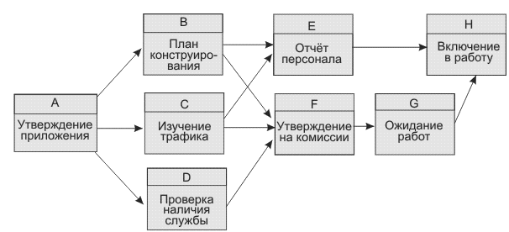
Пример сетевого графика
Рисунок показывает сеть полностью со всеми операциями.
Рисунок – Сетевой график разработки бизнес-центра

Slide 22
ПРИМЕР
В таблице представлено время операций в рабочих днях для проекта бизнес-центра.
Операция | Описание | Предшествующая операция | Время операции
А | Утверждение приложения | нет | 5
В | Планы конструирования | А | 15
С | Изучение трафика | А | 10
D | Проверка наличия службы | А | 5
Е | Отчет персонала | В, С | 15
F | Одобрение комиссии | В, C, D | 10
G | Ожидание работ | F | 170
Н | Включение в работу | Е, G | 35

Slide 23
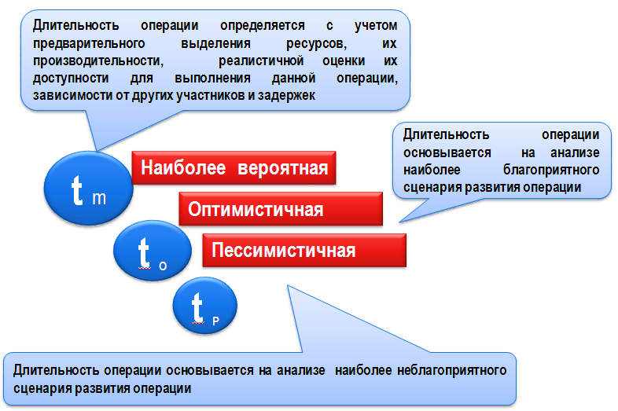
Метод PERT

Slide 24
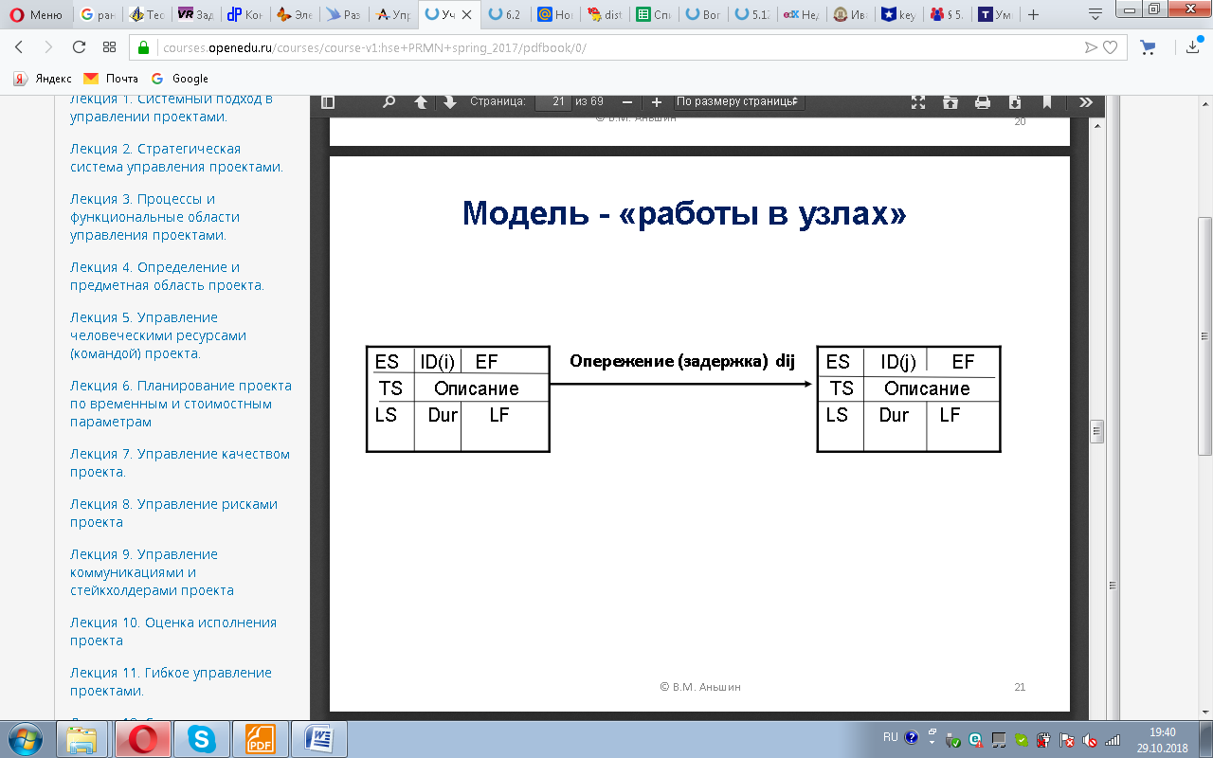
Оценка сроков начала и окончания работ
ID – код операции
Описание – название операции
Dur (дюрация) – продолжительность работы
ES – ранний срок начала работы (ранний старт)
EF – ранний срок завершения работы (ранний финиш)
LS – поздний срок начала работы (поздний старт)
LF – поздний срок завершения работы (поздний финиш)
TS (Total slack) – резерв времени (период, на который работа может быть задержана без изменения сроков проекта в целом). Если работа лежит на критическом пути, то ее резерв времени равен нулю.
i – предыдущее событие
j – последующее событие

Slide 25
Построение и анализ сетевых графиков
Прямой анализ оценки сроков начала и окончания операций служит для определения ранних сроков и отвечает на вопросы:
1. Как скоро может начаться операция?
(ранний старт – ES).
Ранний старт (ES) — это самая ранняя возможная дата, когда можно начать выполнение работы, при условии, что все предшествующие работы завершены,
2. Как скоро она может закончиться?
(ранний финиш – EF)
Ранний финиш (EF) = ES + Длительность
3. Как скоро может быть завершен проект в целом?
(предполагаемое время – ТЕ)

Slide 26
Построение и анализ сетевых графиков
Обратный анализ служит для определения поздних сроков и отвечает на вопросы:
1. Каковы самые поздние сроки завершения операции?
(позднее окончание – LF)
Поздний финиш (LF) — это самая поздняя возможная дата, когда работа должна быть завершена, чтобы не задержать весь проект.
2. Каковы самые поздние сроки начала операции?
(позднее начало – LS)
LS=LF-длительность
3. Какие операции составляют критический путь (СР)?
4. На какое время может быть задержано выполнение операции? (резерв времени – TS)

Slide 27
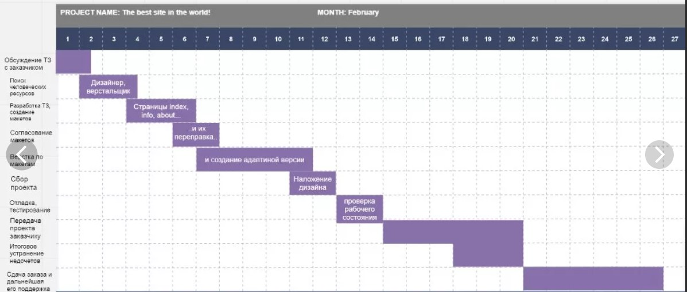
Диаграмма Ганта
Состоит из полос, ориентированных вдоль оси времени (горизонтальная ось).
Каждая полоса на диаграмме:
- представляет отдельную задачу в составе проекта (вид работы),
- её концы — моменты начала и завершения работы,
- её протяженность — длительность работы.
Вертикальной осью диаграммы служит перечень задач.
27

Slide 28
задание
1. Построить иерархическую структуру работ (WBS)
Количество работ — 12–15 (укрупнённые этапы). Каждая работа должна иметь уникальный код в формате 1.0, 2.0, 3.0 и т. д. На верхнем уровне указывается название проекта, на втором — перечень основных этапов работ.
2. Определить длительность каждой работы
Для каждой работы из WBS установить плановую длительность в месяцах. Оценка длительности выполняется экспертным методом или по формуле PERT ((O + 4M + P) / 6). Длительности должны быть реалистичными и учитывать специфику IT-проекта.
3. Определить взаимосвязи между работами
Установить логические зависимости между работами: какие работы должны быть завершены до начала других. Для каждой работы указать непосредственных предшественников. Взаимосвязи оформляются в виде таблицы с колонками: «Код работы», «Название работы», «Непосредственные предшественники».
4. Построить диаграмму Ганта
На основе полученных данных построить диаграмму Ганта, которая должна отображать:
перечень работ по вертикали;
временную шкалу (месяцы) по горизонтали;
длительность каждой работы в виде горизонтальных полос;
последовательность и взаимосвязи работ;
критический путь (выделить цветом).

